Slide 1
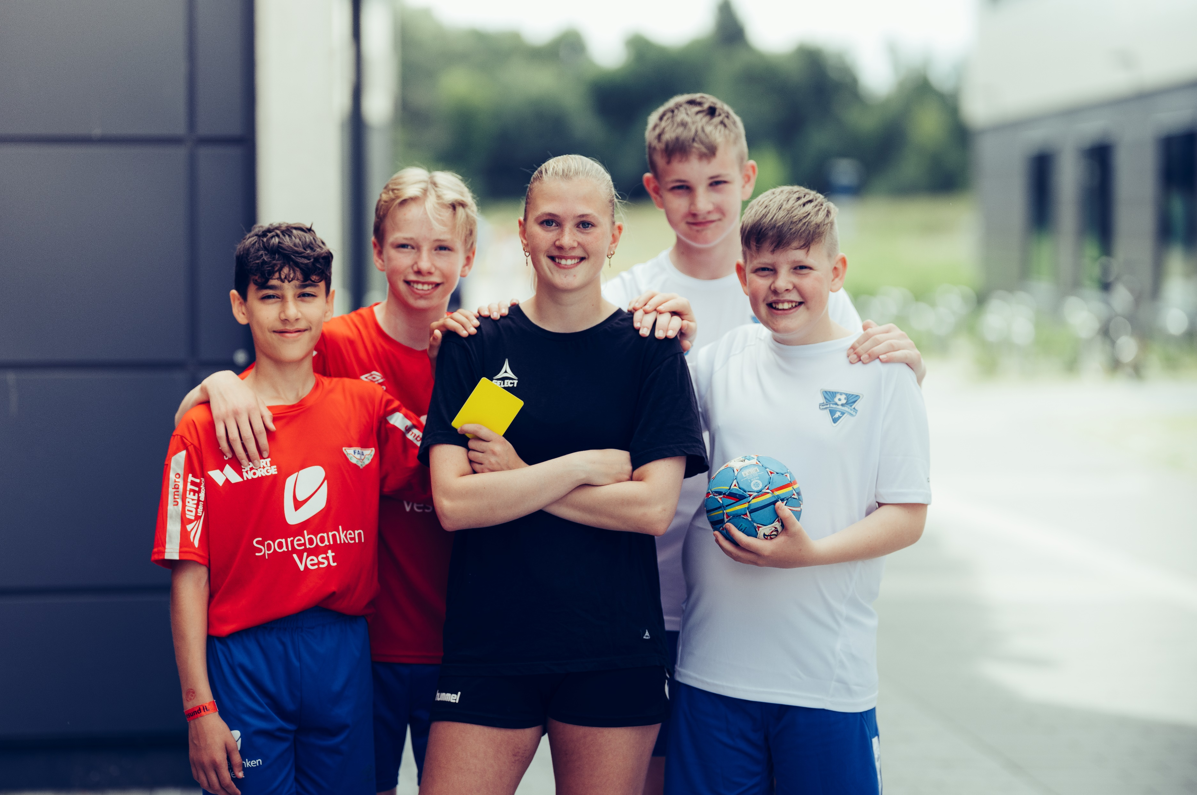

Dommerattesten
Erik Ruud / Norges idrettsforbund

Slide 2

Hva er Dommerattesten?
Dommerattesten er en enkel, digital gjennomgang av de viktigste oppgavene til dommere i norsk idrett. Dommerattesten tar utgangspunkt i idrettens barnerettigheter, og har som ambisjon å skape en felles grunnforståelse og forventningsavklaring på hva som kreves for å være dommer.
Dommerattesten er utarbeidet i samarbeid mellom særforbundene og NIF, og Kompetanseutvalget i norsk idrett har vært delaktig i prosessen
Når du har fullført Dommerattesten, blir kompetansen synlig på din idretts-CV
Erik Ruud / Norges idrettsforbund
Notes:
Foto: Erik Ruud

Slide 3
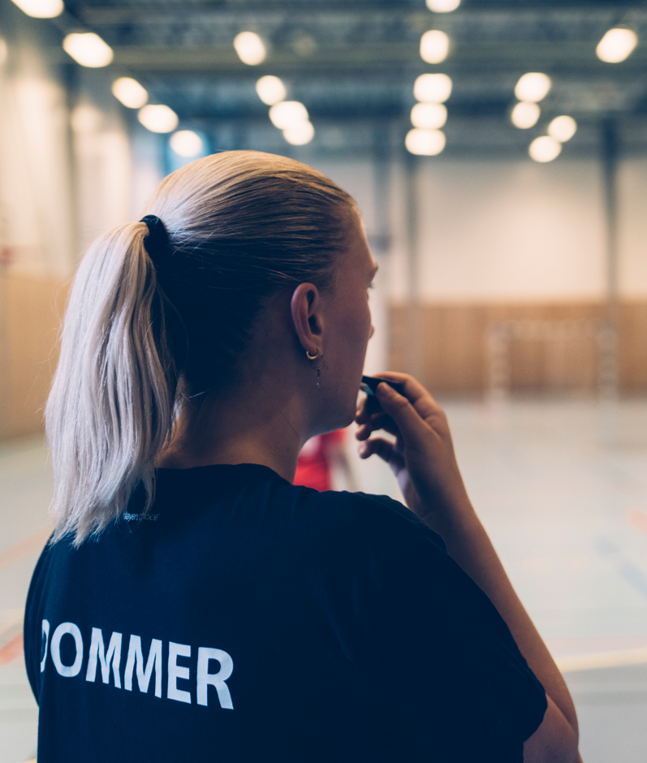
Hvorfor Dommerattesten?
Barn og unge skal oppleve idrettsglede i et trygt miljø. Dommerattesten gir deg et godt utgangspunkt for å lykkes som dommer, slik at utøverne møter et mer helhetlig kvalitetstilbud uavhengig av dommer, idrett eller idrettslag.
Målet med Dommerrattesten er å gi alle dommere i norsk idrett et felles utgangspunkt for å skape god og trygg aktivitet.
Erik Ruud / Norges idrettsforbund
Erik Ruud / Norges idrettsforbund
Notes:
Foto: Erik Ruud

Slide 4
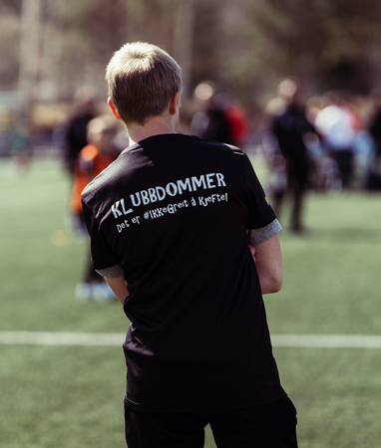
Hvorfor Dommerattesten?
For utøverne:​
Øke kvaliteten på aktivitetstilbudet.​
Etablere en tydeligere standard for norsk idrett, slik at utøverne møter et likere og mer helhetlig kvalitetstilbud uavhengig av dommer, idrett eller idrettslag. ​​
For dommere:​
Gjøre det enklere og mer oversiktlig for dommere hva som er de viktigste oppgavene som skal løses.​
Samle og tilgjengeliggjøre grunnleggende informasjon, kunnskap og verktøy for dommerne.​
For klubbene:​
Lettere for klubben å kunne forankre retning/prioriteringer overfor dommere, foresatte og andre interessenter.​
Bedre oversikt over hvilken kompetanse og kompetansebehov klubben har.
Erik Ruud / Norges idrettsforbund
Erik Ruud / Norges idrettsforbund
Notes:
Foto: Erik Ruud

Slide 5
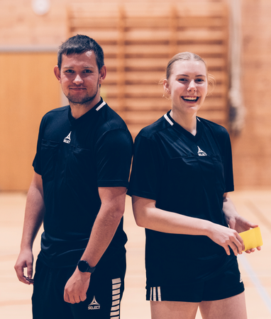
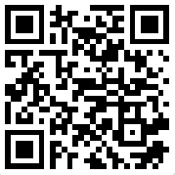
Ta dommerattesten!
Erik Ruud / Norges idrettsforbund
Notes:
Foto: Erik Ruud

